Slide 1
МУЗЫКАЛЬНЫЕ КРАСКИ ДЛЯ ГЕРОЕВ СКАЗКИ
Автор: Михаил В. 4 года
Помощник: Ихионкова К.В.
музыкальный руководитель
© Детский сад № 88
© МУ ДПО «Информационно – образовательный Центр»

Slide 2
Я ХОЧУ УЗНАТЬ
МОЖНО ЛИ СДЕЛАТЬ СКАЗКУ МУЗЫКАЛЬНОЙ

Slide 3
Я ПРЕДПОЛАГАЮ,
ЧТО ЛЮБУЮ СКАЗКУ МОЖНО ПРЕВРАТИТЬ В МУЗЫКАЛЬНУЮ,
С ПОМОЩЬЮ ДЕТСКИХ МУЗЫКАЛЬНЫХ ИНСТРУМЕНТОВ.

Slide 4
ДЛЯ ЭТОГО НАМ НАДО:
Сходить в кукольный театр с родителями.
Найти в интернете с помощью чего можно озвучить сказку.
Найти музыкальные сказки и послушать их.
Узнать, с помощью каких инструментов можно озвучить сказку.

Slide 5
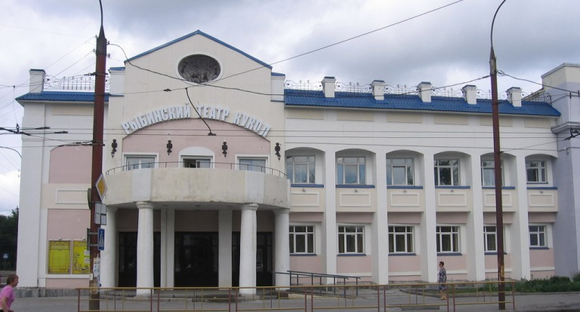
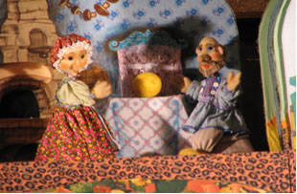
НАШИ ДЕЙСТВИЯ
Мы с мамой сходили в Рыбинский кукольный театр на сказку «Колобок». Это музыкальный, яркий и веселый спектакль. Я узнал, что у каждого героя есть свой характер и его озвучивает свой музыкальный инструмент.

Slide 6
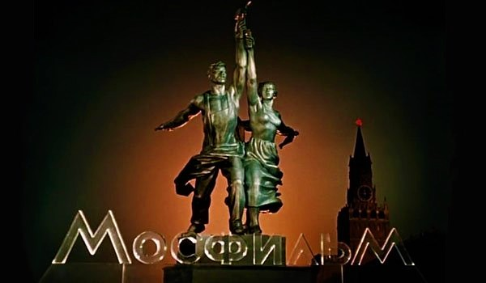
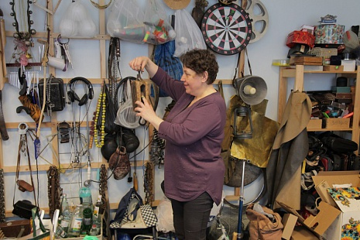
Как же рождается звук?
В интернете мы с мамой нашли информацию, что есть специальные студии, которые создают речь, музыку, шумы для героев фильмов и спектаклей.
Одна из них, студия на «Мосфильме». Для озвучивания тут есть все на свете,
от музыкальных инструментов, до различных баночек, обуви и многого другого.

Slide 7
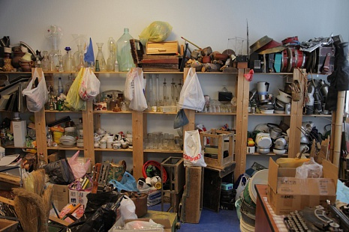
Как же рождается звук?
На «Мосфильме» два зала шумового озвучивания, старый и новый. Такой зал похож на своеобразный музей, где хранятся всевозможные вещи, начиная от старых, поношенных туфель, заканчивая поленницей, ведрами с песком, лейками, ванной с душевым шлангом, железками, машиной-ветродуйкой и прочими невероятными приспособлениями. Благодаря им кино начинает звучать.

Slide 8
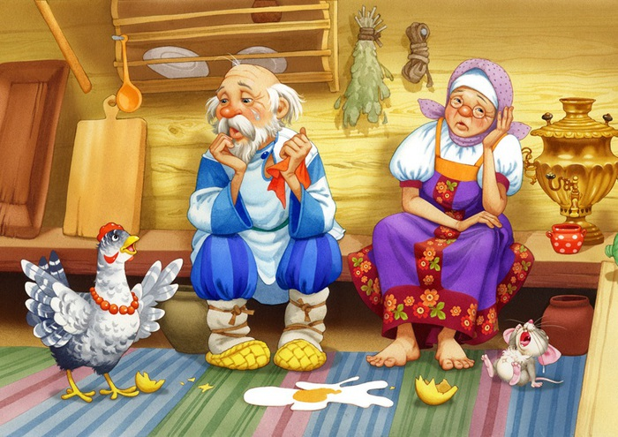
НАШИ ДЕЙСТВИЯ
В интернете мы с мамой нашли музыкальную сказку «Курочка Ряба». Музыка М.Ройтерштейна.
Сказку расскажут скрипка, виолончель и рояль. Если послушать внимательно, то по голосам зтих инструментов можно определить героев сказки: скрипка — Баба, виолончель — Дед,
рояль — Курочка.

Slide 9
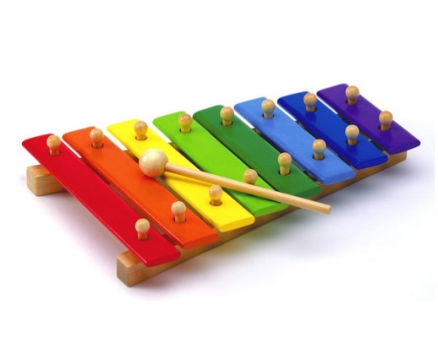
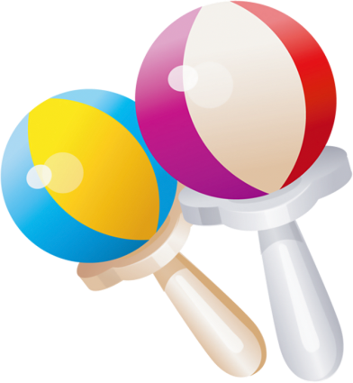
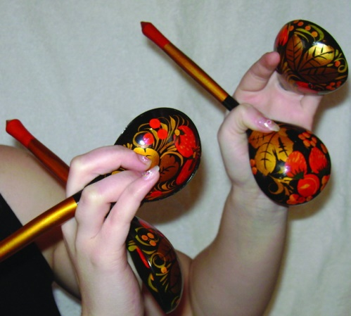
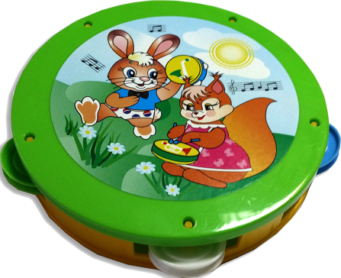
НАШИ ДЕЙСТВИЯ
В музыкальном зале мы с музыкальным руководителем нашли много детских музыкальных инструментов, которые помогут нам в оформлении сказки.
Стук деревянных ложек похож на курочку Рябу и стук яйца об стол .
Погремушка – на шорохи мышки.
Металлофон – на разбитое яйцо.
Колокольчик – на плач деда и бабы.

Slide 10
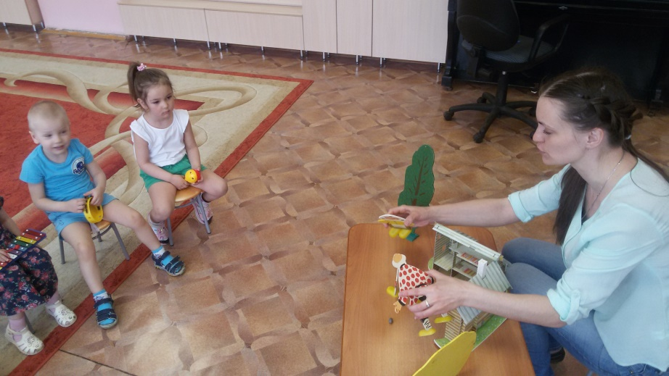
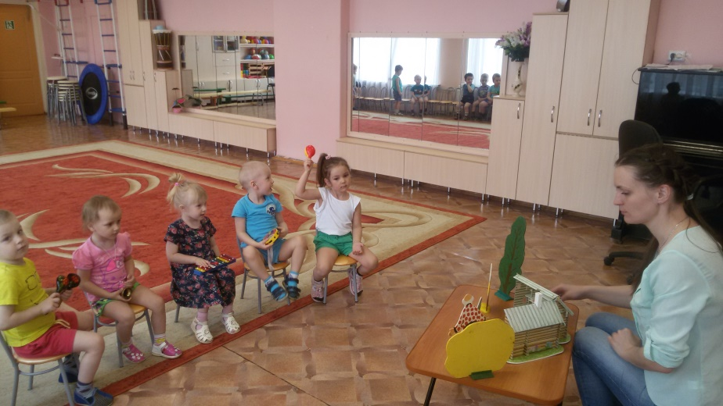
Как мы оформили сказку с помощью музыкальных инструментов.

Slide 11
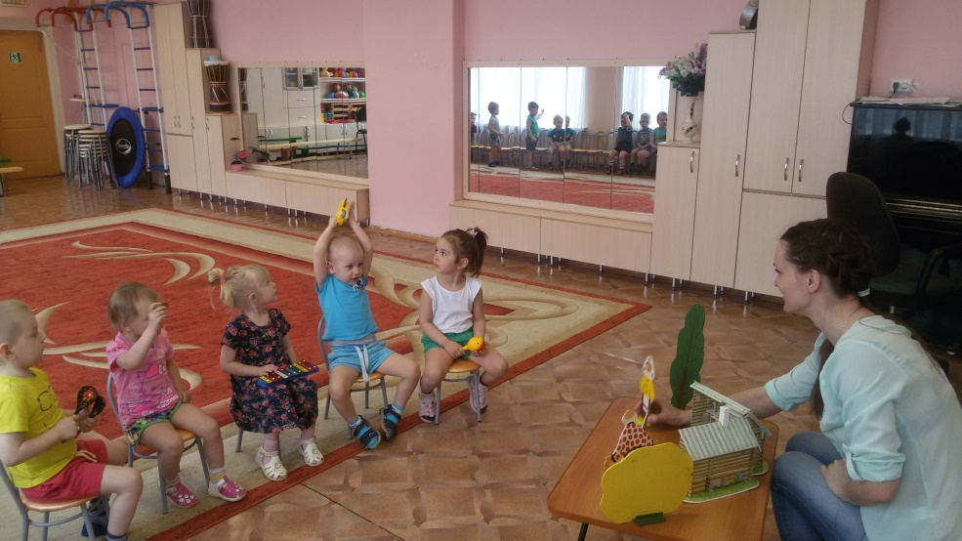
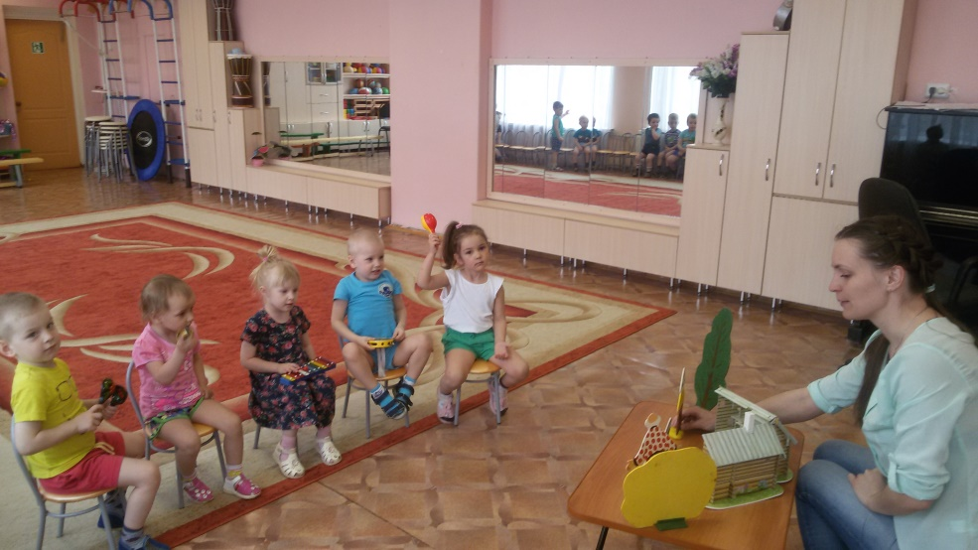
Как мы оформили сказку с помощью музыкальных инструментов.

Slide 12
ВЫВОДЫ:
У каждого героя есть свой характер и своя музыка.
Для озвучивания существуют специальные студии.
Музыкальное оформление сказки можно сделать с помощью детских музыкальных инструментов.

Slide 13
БИБЛИОГРАФИЯ:
Музыкальная сказка «Курочка Ряба» http://mp3tales.info/tales/?id=167
Автор: Юлия Коновалова. Лавры кино. «Как рождается звук». https://lavrykino.wordpress.com/2014/10/30 (30.10.2014 г.)

